Slide 1
«Как уберечь своих детей от вредных привычек»

Slide 2

Побороть дурные привычки
легче сегодня, чем завтра.
(Конфуций)
«От человека не зависит,
в какую ситуацию он попадает.
Но только от человека зависит,
как он выходит из этой ситуации»
(А. Рыбаков)

Slide 3
АКТУАЛЬНОСТЬ.
Проблемы вредных привычек в подростковом возрасте в последние годы стала чрезвычайно актуальной. Эта тема, которая все больше и больше волнует и тревожит наше общество. Сегодня, я хотела бы предложить вам задуматься о вредных привычках, подстерегающих любого человека на жизненном пути, иногда перечеркивающих всю жизнь

Slide 4
Подростки и юношество представляют собой группу повышенного риска.
В этом возрасте дают о себе знать: перестройка организма, психогормональные процессы, становление личности, неопределенность социального положения. В возрасте 15-16 лет у подростка еще не сложилось мировоззрение и он более подвержен влиянию окружающих.
Многие подростки начинают курить, выпивать, пробовать наркотики в компаниях, собравшихся для веселого времяпрепровождения. Школьники-подростки тянутся к сигарете и бокалу, потому что курить и выпивать модно, «престижно». Все это помогает быть раскованным, веселым, непохожим на других

Slide 5
Противоречия внутреннего мира подростка,
стремление к взрослости, желание заявить в семье о своем новом Я, уход от трудностей возраста, самоутверждение в компании друзей (часто не совсем положительных) - все это уводит его в дурманящий мир вредных привычек
Не находя признания, не чувствуя внимания в семье, в школе, подросток надеется самоутвердиться как личность, встретить одобрение и признание, получить поддержку у своих сверстников.

Slide 6
Недостаточность внимания к проблемам подростка со стороны родителей и педагогов приводит к тому,что
Постепенно ребенок « уходит» из-под влияния родителей и педагогов, социализируется «стихийно» на улице среди сверстников, где поощряются и культивируются курение, сквернословие, употребление алкогольных напитков.
Именно так появляется подросток, для которого главным становится не учеба и труд, а так называемый « имидж крутого и независимого», т.е. он старается поднять свой авторитет и положение в глазах сверстников любым доступным для него способом (начинает курить, употреблять алкоголь, сквернословить, обижать и унижать тех, кто слабее него).

Slide 7
Вредных привычек в жизни человека достаточно много.
. Но среди них есть особые, которые превращаются в пагубные пристрастия. Это курение, алкоголь, наркотики. Эти пристрастия обладают исключительной и губительной силой. Помимо того что они разрушают здоровье человека, алкоголь и наркотики являются еще и разрушителями личности. А деградирующая личность - это не только разрушитель своей жизни. Это беда для всех тех, кто ее окружает. И это потеря для общества (потеря ума, работоспособности, финансов и т.д.) Сбой дают все механизмы: психологические, эмоциональные, потребностные, волевые. Слишком велико действие наркотических веществ на психику человека.

Slide 8
. Курение
Подрыв здоровья подростков начинается с курения. Под курением подразумевают болезненное пристрастие человека к наркотическому веществу – никотину.
Горькие цифры:
85% подростков, ежедневно выкуривающих буквально 2-3 сигареты, скорее всего в будущем превратятся в регулярных курильщиков.
70% курящих подростков не стали бы курить, если бы у них был бы шанс начать всё заново.
60% подростков мечтают бросить курить, но не находят в себе сил.
Начав курить в 14 лет, к 18 годам человек превращается в закоренелого курильщика:
в школе курит каждый 8- подросток,
в институтах каждый 5-ый студент,
80-90% всех курильщиков начинают курить в период до 20лет, и это весьма печально.

Slide 9
При курении особенно страдает сердечнососудистая система
Подвержены изменениям и другие сосуды (развивается атеросклероз).
Самое опасное вещество в табаке радиоактивный металл полоний – 210. Он постоянно облучает курильщика и окружающих: 300 сигарет – доза радиации, равная по воздействию ежедневному посещению рентгеновского кабинета в течение года.
Так как у подростков легкие еще не сформированы, они особенно страдают от курения. У молодых курильщиков ухудшаются процесс запоминания и внимание. Нарушаются работоспособность, зрение, слух, обоняние

Slide 10
.
Личный пример старших и так называемое пассивное курение вовлекают детей в это пагубное пристрастие.
В результате получается, что из 10 выкуренных в помещении сигарет одна приходится на пассивного курильщика. А нахождение в течение часа в накуренном помещении приравнивается к 4 выкуренным сигаретам. “Пассивные курильщики” страдают от головной боли, головокружений, аллергии. И особенно опасно, если этими “пассивными курильщиками” являются дети. Они чаще утомляются, их сердцебиение учащается, работоспособность резко понижается, (а ведь ребенку надо учить уроки в таком помещении).

Slide 11
Курение в присутствии людей, которые не переносят табачный дым, которым он вреден, является одним из проявлений невоспитанности и антисоциального поведения.
Подражание человеку, которому симпатизируешь и которым восхищаешься; и просто неосознанное следование примеру родителей, когда в семье курение - дело привычное и как бы само собой разумеющееся, побуждают детей “попробовать”, затем приобрести привычку, перерастающую в пагубное пристрастие. Причиной курения является и желание продемонстрировать взрослость и независимость. Для молодых это еще и один из способов самоутверждения, приобщения к “модной” манере поведения, повышения своего престижа.

Slide 12
Никотин, хоть и слабый наркотик, вызывает быструю и сильную зависимость, отсюда и сложность отказа от курения
. В стране разработаны некоторые меры по борьбе с курением (запрет на курение в школах, общественных местах, на некоторых рабочих местах; запрещение рекламы табачных изделий и их продажи несовершеннолетним, предупреждения Минздрава, антиникотиновая пропаганда и т.д.).
Но лучшая мера - это воспитание с раннего возраста неприятия курения. И в этом вопросе главная роль принадлежит родителям.

Slide 13
. Алкоголь
Ученые, исследующие проблему алкоголизма, вполне обоснованно считают неправомерным разделение спиртных изделий по степеням их вредного воздействия на организм, поскольку среди них нет безвредных. Вино, водка, самогон, пиво – всё это алкогольные напитки
Только врачи-наркологи и сотрудники правоохранительных органов знают, как много сейчас подростков, употребляющих алкоголь.

Slide 14
Очень часто ни педагоги, ни родители даже не подозревают, что подросток регулярно употребляет спиртные напитки,
узнают об этом лишь тогда, когда он попадает в психиатрическую больницу или милицию. Даже эпизодическое употребление алкоголя и курение в подростковом возрасте должно рассматриваться как чрезвычайное событие, потому что это сразу сказывается на психике, поведении подростка, на учении в школе и взаимоотношениях с родителями. Алкогольная и никотиновая зависимость у подростков развивается гораздо быстрее, чем у взрослых, и по своим последствиям она гораздо тяжелее. В психиатрических больницах много 14-15 летних ребят с алкоголизмом второй и даже третьей стадии, которые уже никогда не станут полноценными людьми, так как у них развилось необратимое токсическое поражение головного мозга - алкогольная энцефалопатия.

Slide 15
Организм, получающий с раннего возраста алкогольные дозы, не может вырасти здоровым.
Особенно опасен алкоголь в период полового созревания (он забирает у организма цинк, способствующий росту костей). Но самое большое влияние оказывает алкоголь на нервную систему и головной мозг, которые управляют сложными биологическими функциями организма, психической деятельностью и сознанием. При опьянении снижается чувство тревоги (многие этого добиваются). Но ведь, протрезвев, человек не уходит от проблем. Их все равно приходится решать. Так не лучше ли это делать на трезвый ум и ясную голову

Slide 16
Приобщение детей к угарному миру происходит в процессе наблюдения за взрослыми
Пример родителей особенно опасен. Иногда, по меньшей мере, странно слушать родителей, которые сетуют по поводу пристрастия их ребенка к алкоголю: «Мы же ему всегда говорили …» так и хочется спросить, «вязал ли родитель лыко», когда говорил ребенку об этом. Задумывался ли о силе собственного примера? Правильным ли было просвещение и воспитание ребенка с самого раннего детства?

Slide 17
Особую тревогу вызывает ситуация с энергетическими коктейлями.
Здесь, к такому же количеству спиртного, добавляется кофеин в размере четырех чашек крепкого кофе на банку.
Молодежь подсела на эти энергетики — это считается модным. Все пьют, везде рекламируют — значит, и им надо! Для подростков к тому же это первый шаг к взрослой жизни: на этикетке ведь указано “до 18”, а раз выпил — значит, уже большой! А более взрослым ребятам важно не отставать от тусовки. И если им все время твердят, что напиток вернет крылья и подарит незабываемое свидание, то рано или поздно они пойдут на поводу. А дальше свое дело сделают и состав, и вкус.

Slide 18
Важно не упустить этот период взросления ребенка и не ослаблять контроль со стороны взрослых. Ребенок должен находиться под должным контролем родителей.
Надо учить его с детства преодолевать трудности, ставить перед собой положительные цели и добиваться их осуществления.
Антиалкогольное воспитание необходимо начинать с детства. Родителям предлагаются советы и рекомендации по антиалкогольному воспитанию в семье:
Чтобы ваш ребенок не пристрастился к алкоголю, необходимо выработать у него твердое убеждение во вреде алкоголя, недопустимости его употребления.

Slide 19
. Наркотики
Наркоманию называют “белой смертью”, потому что героин который получают из мака, белого цвета. Если наркомания была вначале распространена в больших городах, то в настоящее время это стало проблемой и для сельской местности. К тому же она гораздо помолодела: 10-12-летние дети пополняют ряды наркоманов (а средний возраст - 25 лет).

Slide 20
Мотивы употребления токсических веществ почти совпадают с мотивами употребления алкоголя.
Основные из них:
• потребление из любопытства;
• бравада своей смелостью;
• стремление самоутвердиться в среде себе подобных;
• групповая сопричастность;
• желание получить «кайф»;
• желание развлечь себя;
• желание уйти от реальных жизненных проблем в мир галлюцинаций;
• снять психологический барьер перед совершением асоциальных поступков.

Slide 21
Любопытство, желание быть своим на тусовках в модной компании,
жажда новых ощущений, вызывающая демонстрация своей независимости (мне родители не указ), неумелый, оставленный без внимания взрослых, поиск своего “я” - вот что приводит подростка к употреблению наркотиков. А решающую роль в том, чтобы все-таки испробовать это сомнительное удовольствие, играет влияние сверстников. И подросток начинает экспериментировать. Полученные ощущения захватывают своей новизной и необычностью. Возникает желание испытать это ощущение снова.

Slide 22
Как и алкоголикам, всем токсикоманам свойственно стремление объединяться в группы
В состоянии токсического опьянения подростки более внушаемы, конформны, зависимы от группы.
Употребление подростком наркотиков может начаться с игнорирования взрослыми его проблем. “И чего ему только не хватает? Для него же стараемся, а он...” - удивляются сначала родители, не замечая, что ему не хватает именно их. Трещина, появившаяся в отношениях, превращается в настоящую пропасть. Когда конфликт поколений и непонимание заходят слишком далеко, подросток замыкается в себе. И вот тут обязательно найдутся те, кто выслушает, “поймет” и поможет снять угнетенное или стрессовое состояние.

Slide 23
Что же делать родителям?
Говорите с ними, говорите обо всем. Спрашивайте, интересуйтесь.
Вы всегда должны знать, где проводит время ваш хоть и повзрослевший, но все-таки ребенок.
Знаете ли вы его друзей, как их зовут, где они живут, чем увлекаются?
Задумайтесь над тем, насколько хорошо вы знаете своего ребенка, его мысли, взгляды, желания и пристрастия.
Интересовались ли вы его страничкой в соцсетях?
Что его мучает, чего он хочет от жизни, к чему стремится?
Согласитесь, ведь даже нам взрослым не всегда просто определиться в жизни и решить некоторые проблемы. А молодежи тем более. И пусть им помогут ваша доброта, внимание и понимание

Slide 24
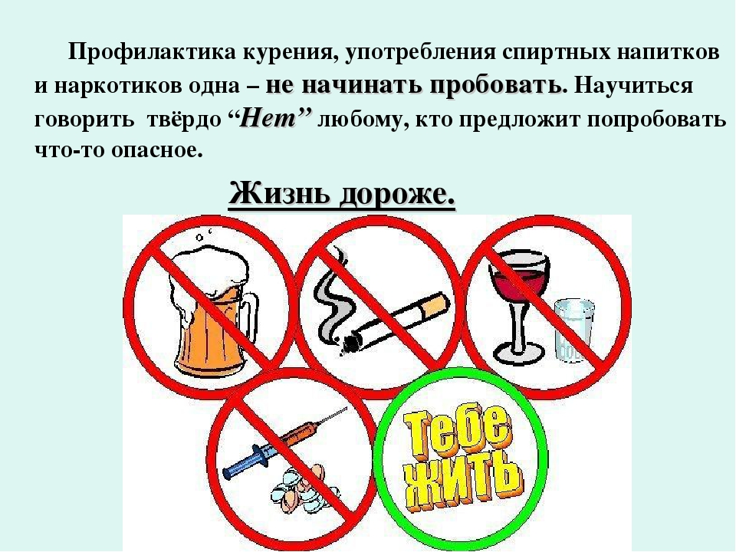

Slide 25


